Slide 1
Sistema de Busca
O que é Sistema de Busca e para que serve?

Slide 2
Entendendo o Sistema de Busca
Determina as perguntas que o o usuário pode fazer e como ele recebe as respostas

Slide 3
JACOB NIELSEN
A busca, é uma parte fundamental da experiência do usuário, pois, eles criam grandes expectativas de como ela deve funcionar.

Slide 4
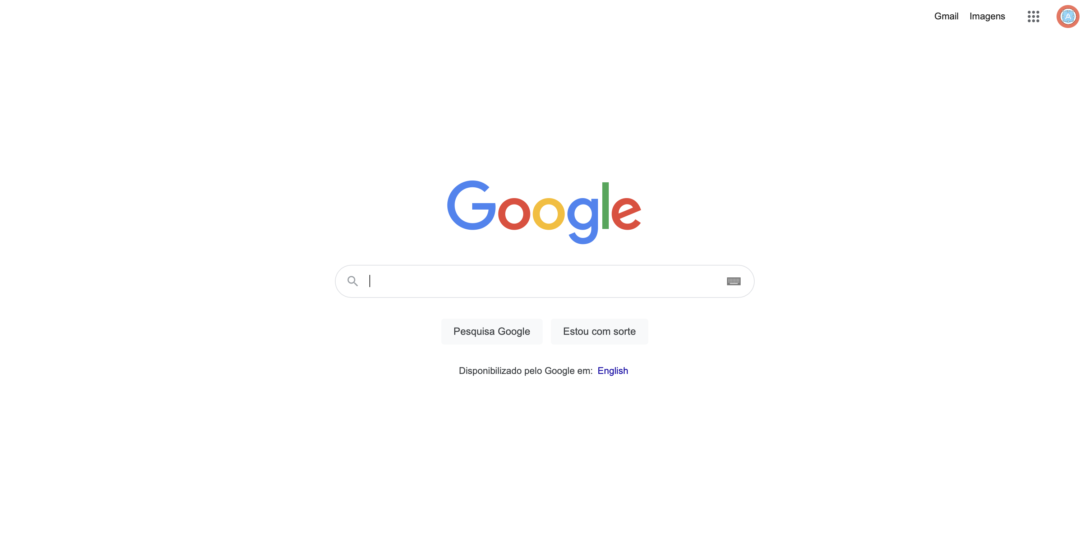

Slide 5
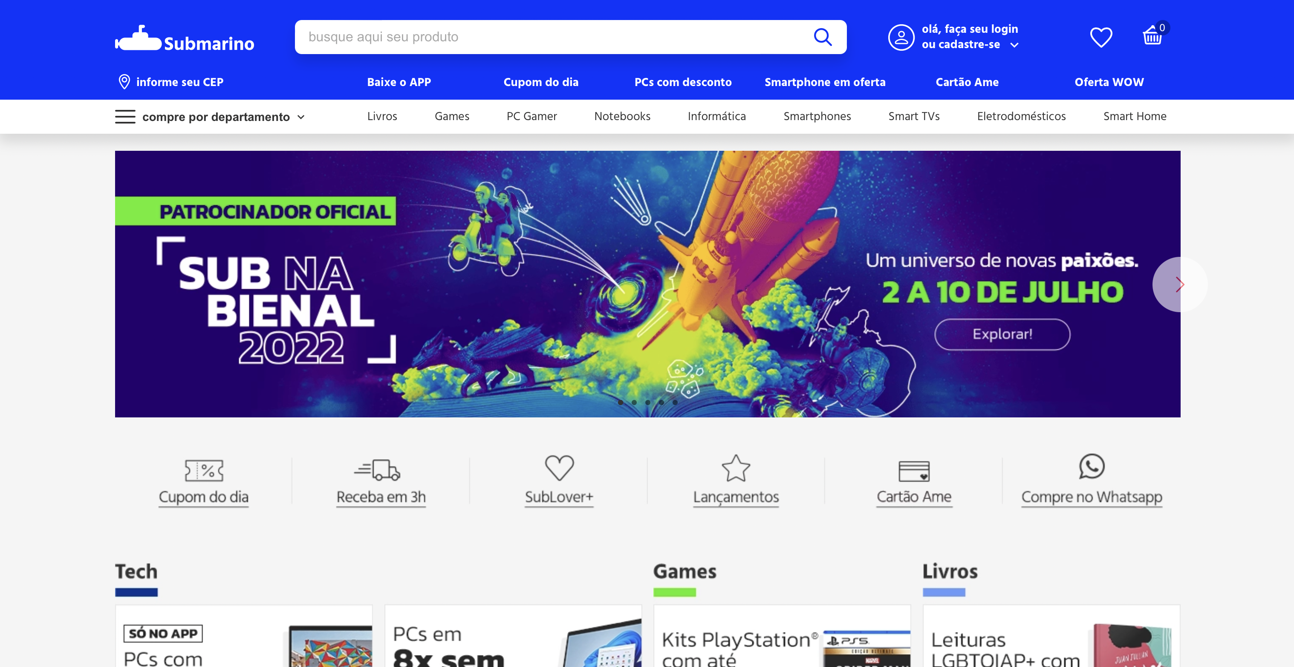

Slide 6


Slide 7
Entendendo as necessidades

Slide 8
Quem vai fazer as buscas?
Homem ou Mulher? Ambos?
Onde vai buscar?
Dentro ou fora do site?
Por que ele busca?
Entenda e conheça o motivo
O que esta pessoa busca?
Texto? Vídeo? Produto?
Quando ele busca?
Manhã? Tarde? Noite?
Como ele econtrará a resposta?
Na mesma página ou em outra?

Slide 9
Ferramentas
Google AdWords
Planejador de palavras-chaves
Google trends (região, termo)
Mapa de calor

Slide 10
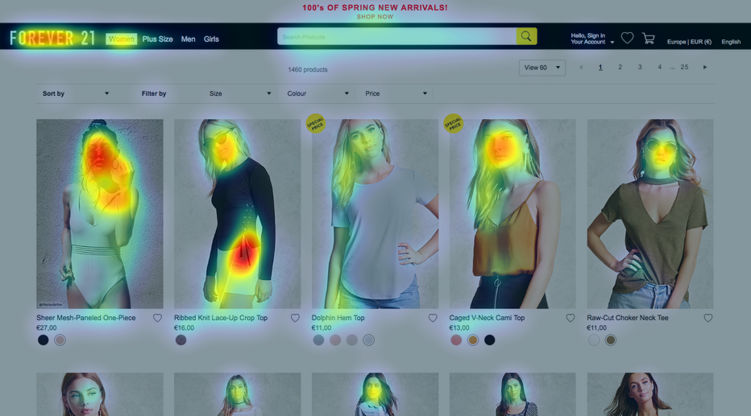
Mapa de Calor

Slide 11
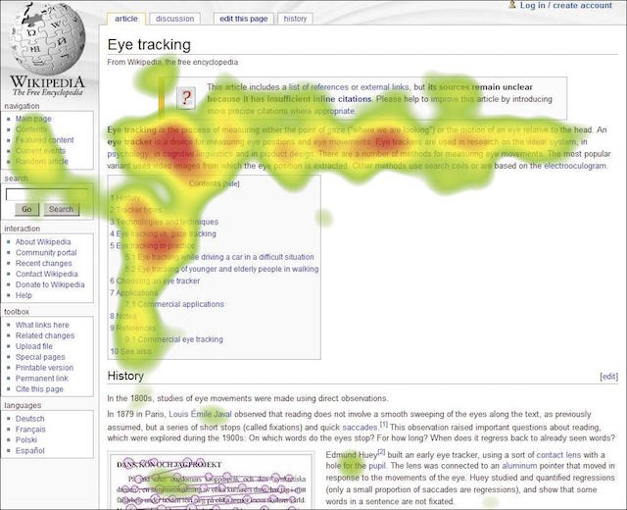
Mapa de Calor

Slide 12
OBRIGADO
Até a próxima aula

